Slide 1
VERBOS - CONTINUAÇÃO
AULA 05 DE JUNHO DE 2020

Slide 4
LIVRO PÁGINAS 154/155
FORMAS NOMINAIS DO VERBO:
INFINITIVO: -R
GERÚNDIO: -NDO
PARTICÍPIO: -DO /DA

Slide 5
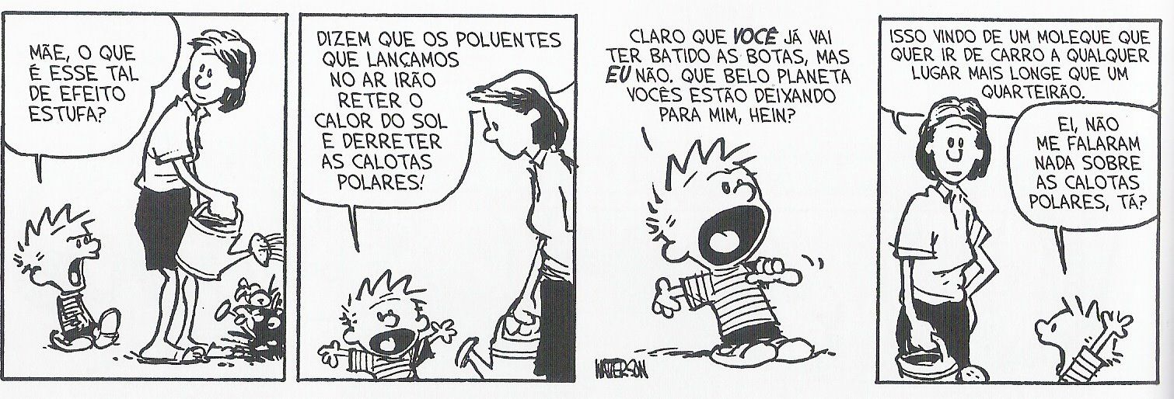
CUIDAR, CRESCER, DESTRUIR

Slide 6
ATIVIDADE: MÚSICA E VERBO
PESQUISE A MÚSICA “POR ONDE ANDEI”, DE NANDO REIS.
FAÇA A SELEÇÃO DOS VERBOS ENCONTRADOS NA MÚSICA.
https://www.youtube.com/watch?v=p9O1ma7fni8

